Slide 1
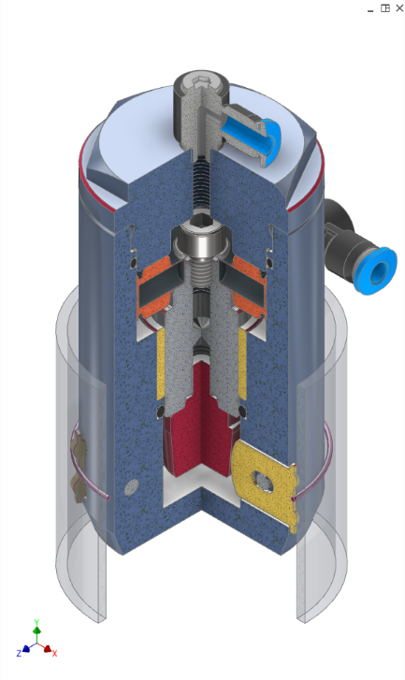
Dialogfenster Bauteil Erstellen
(ein hidden champion)

Slide 2
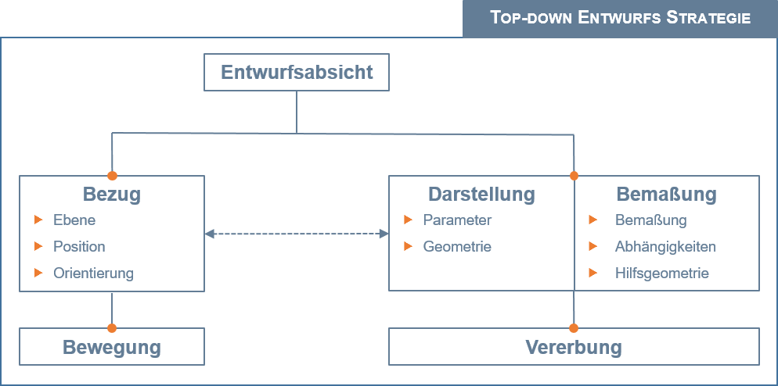
Warum „hidden champion“?
Bauteil Erstellen automatisiert eine Reihe von Aktionen auf dem Weg von einem integralen Layout zu einer Baugruppe.
Der Befehl ermöglicht eine effektive Vererbung geometrischer Merkmale in eine Reihe von Bauteilen.
Das Ergebnis ist eine adaptive Baugruppe.

Slide 3
Was ist eine integrales Layout?
Das ist die Darstellung der Entwurfsabsicht für alle Bauteile einer Baugruppe.
Aus der Skizze mit der Entwurfsabsicht wird in einem Master-Bauteil ein Block erstellt.
Das Dialogfenster Bauteil Erstellen wird im Master-Bauteil geöffnet: Register Verwalten ⇨ Gruppe Layout.

Slide 4
Welche Schritte werden automatisiert?
Die Erstellung der Baugruppe.
Die Erstellung der Bauteile.
Die Ableitung des Masters in die einzelnen Bauteile.
Das Platzieren der Bauteile in die Baugruppe.

Slide 5
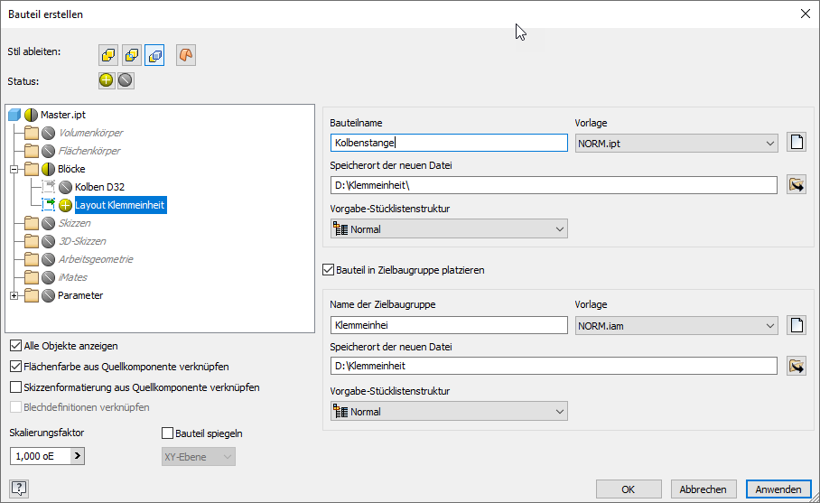
Das Dialogfenster „Bauteil Erstellen“
Auswahl Block
Definition Bauteilname, Vorlage und Speicherort
Definition Baugruppenname, Vorlage und Speicherort
Jedes Bauteil mit Anwenden beenden
OK, wenn Bauteildefinition abgeschlossen
Baugruppe
Master

Slide 6
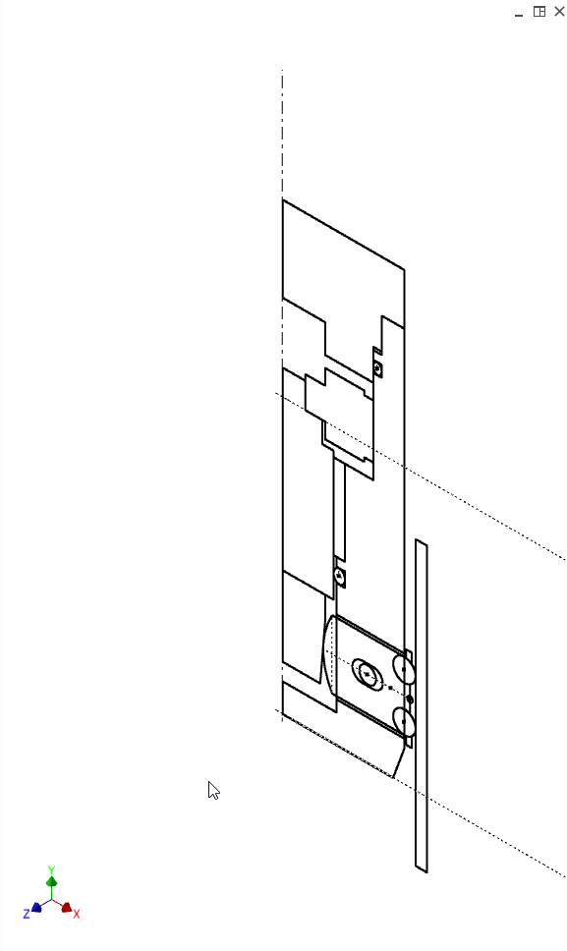
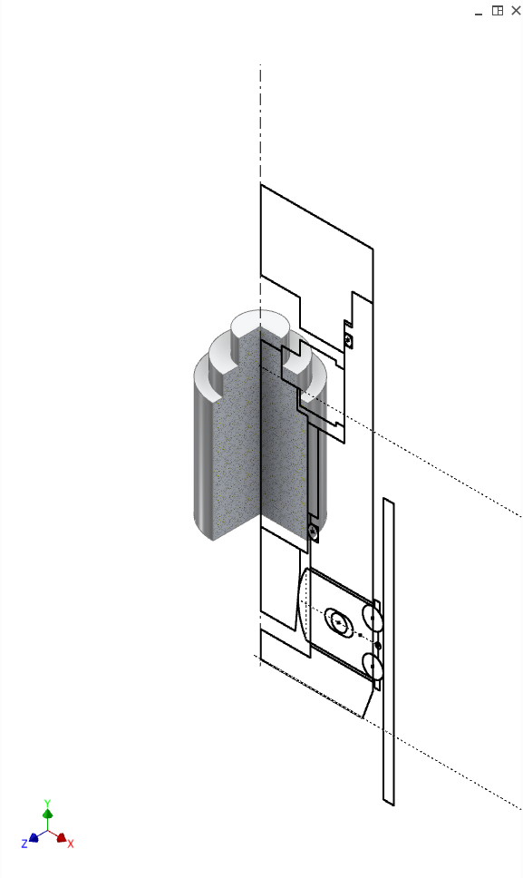
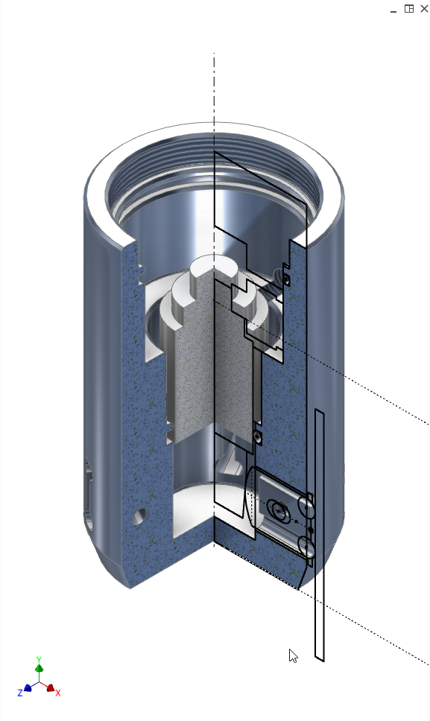
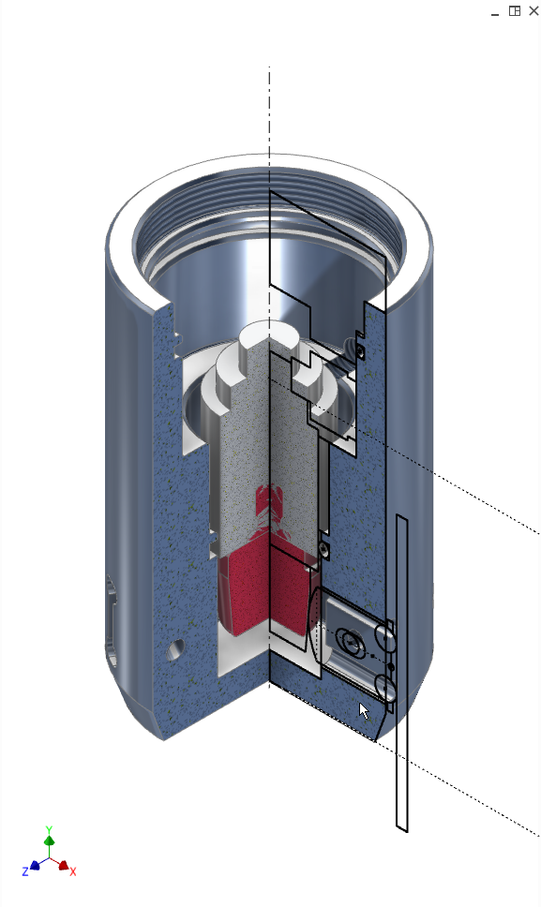
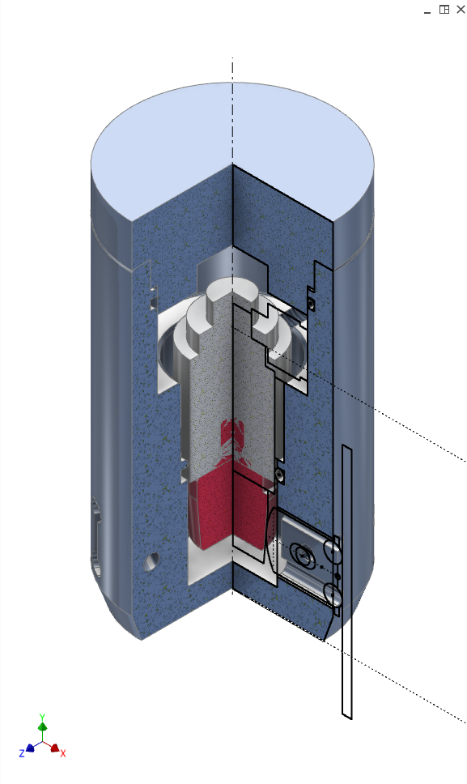
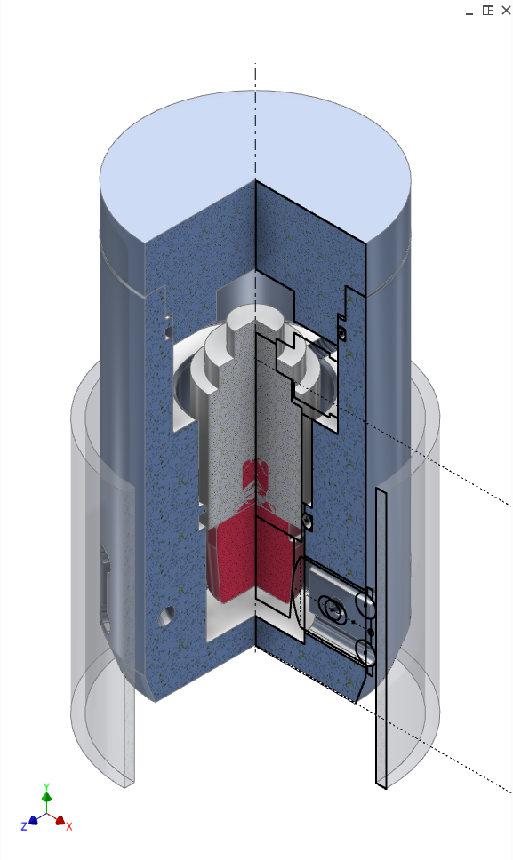
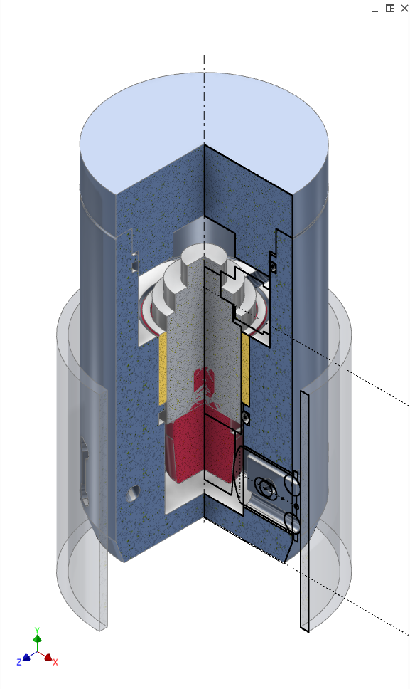
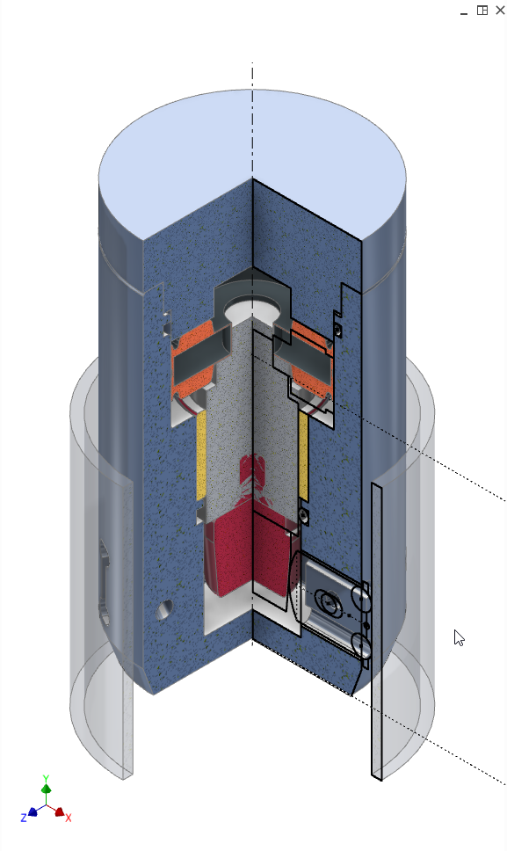
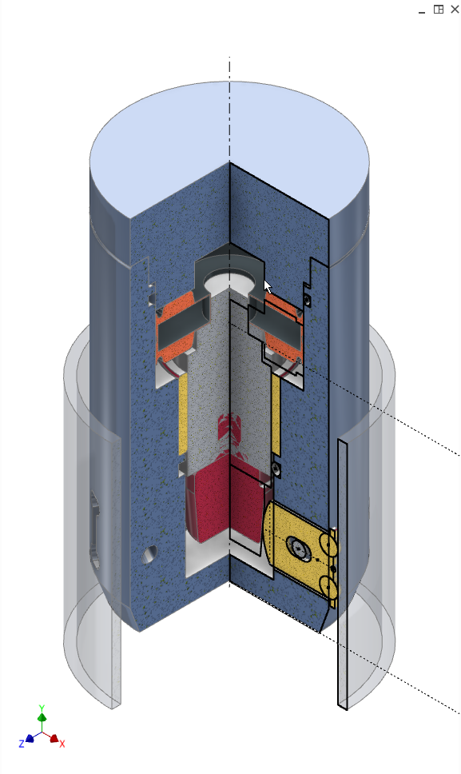
Fertigstellung
Aktivierung der Bauteile.
Element erstellen (Drehung, Extrusion, etc.).
Details ausarbeiten.

Slide 7
Thank you for your attention
Questions?

